Slide 1












РАДИО ASIA+ ПРЕДСТАВЛЯЕТ РУБРИКУ
“Дам совет”

Slide 2

Время выхода: по договоренности
Количество выходов: 3 раза в день по будням

Slide 3

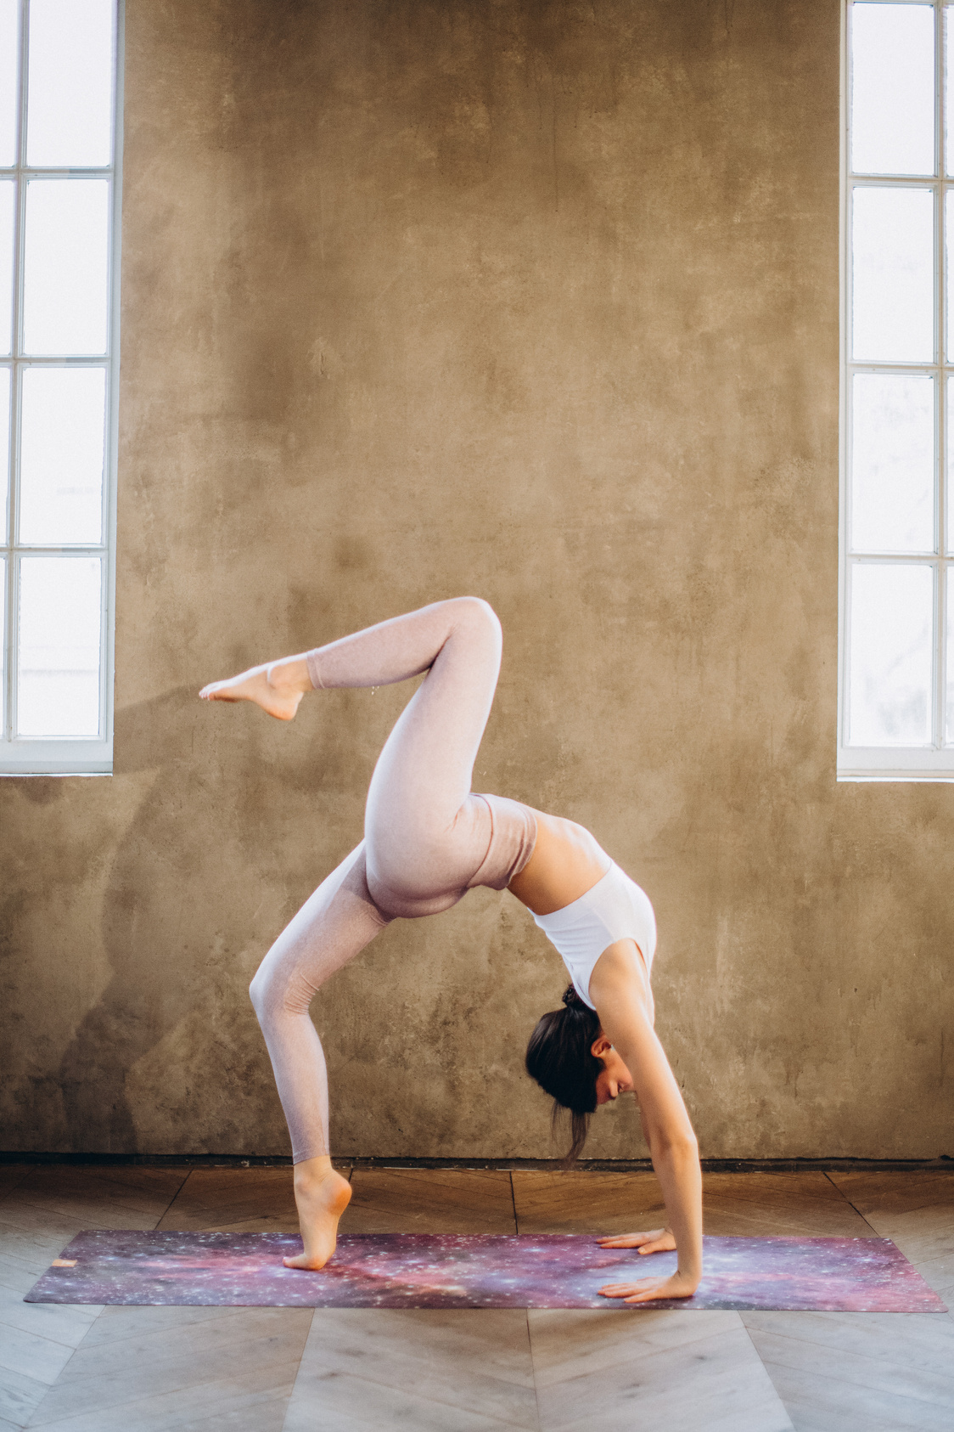
Описание
Женщины - самая большая загадка! Какие они? О чем думают? Чем живут? Что любят и чем дорожат? Ответы на все эти и другие вопросы в авторской рубрике «Дамсовет».

Slide 4

Описание
В программе в занимательной форме, с легким ненавязчивым юмором, идет разговор о красоте, диетах и здоровье, о семье, детях, моде, кулинарии, и многом другом, без погружения в дебри специальной или профессиональной терминологии. Психология отношений, полезные советы.

Slide 5
Ссылка на полное описание рубрики

